Slide 1

Základní kurz Potravinové medicíny^{SPCN}
Co bychom měli vědět o mikroživinách,
o práci Institutu buněčné medicíny
a Sdružení prevence civilizačních nemocí SPCN

Slide 2
Obsah kurzu – osm kapitol
Základy potravinové medicíny^{SPCN}
Potravinová medicína^{SPCN} a kardiovaskulární onemocnění
Potravinová medicína^{SPCN} a rakovina
Potravinová medicína^{SPCN} a cukrovka
Potravinová medicína^{SPCN} a pohybový aparát
Potravinová medicína^{SPCN} a AIDS
Farmaceutický obchod s nemocemi
Hledáme lidi jako jste Vy, ne obchod

Slide 3
Základy Potravinové medicíny^{SPCN}

Slide 4
Základní informace o Potravinové medicíně^{SPCN}
Nemoci vznikají na úrovni buněk z nedostatku bioenergie
Nejčastější příčina poruch orgánů a vzniku nemocí energie :
Makroživiny = nositelé bioenergie (těch máme přebytek)
Mikroživiny = umožňují buňkám přeměnu energie v nich uloženou na bioenergii a hmotu organizmu (těch máme nedostatek)
Živiny = makroživiny + mikroživiny + voda + vláknina + bakterie + enzymy + další složky
Výživa = soubor živin obsažený v potravě
Nedostatek a špatná skladba živin spolu s nedostatkem fyzické zátěže a duševní hygieny je hlavní příčinou srdečních a cévních onemocnění, rakoviny a jiných civilizačních nemocí. Stres a další vlivy jsou podružné.

Slide 5
Základní informace o Potravinové
medicíně^{SPCN}
8. Význam živin pro buněčné zdraví vědecky potvrzen, řešením je pohled na nemoci na úrovni buněk
9. Potravinová medicína^{SPCN} se snaží předcházet civilizačním nemocem, neléčí. V SPCN není koho.
10. Role farmaceutického průmyslu - starost o nemoci
Pro nás je především dobré vědět, jak můžeme těmito vědomostmi pomoci sobě i jiným

Slide 6
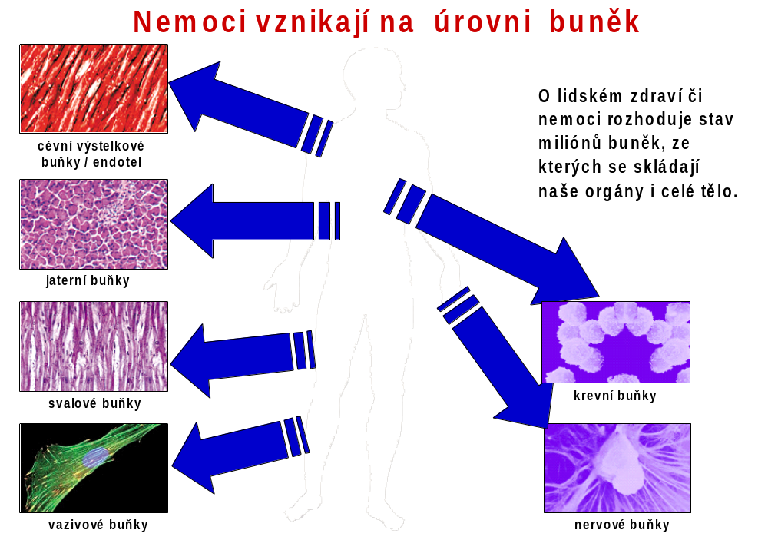

Slide 7






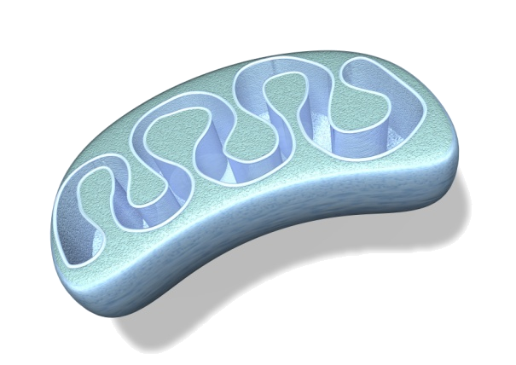
Každá buňka je malým městem
radnice
městské hradby
a brány
továrna
elektrárna
= buněčné jádro
= buněčná stěna
(membrána)
= Golgiho aparát
= mitochondrie
radnice
elektrárna
továrna
buněčné jádro
Mitochondrie
Golgiho aparát
mitochondrie
buněčná membrána

Slide 8





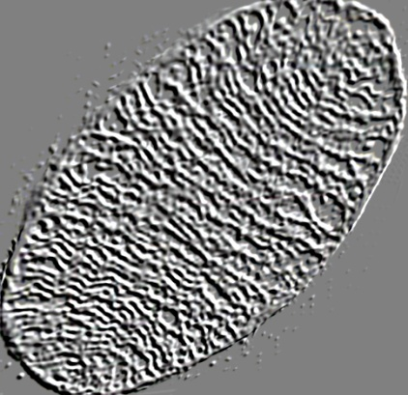
Buněčné živiny jsou životně důležité pro náš metabolismus
Makroživiny - pohonné hmoty pro buněčnou látkovou přeměnu – těch máme nadbytek
Bez nich by život nebyl možný Buněčné mikroživiny nejsou závislé na typu buněk, ale jsou potřebné pro mnoho biochemických reakcí.
Chronický nedostatek mikroživin je nejčastějším základem snížené imunity a hlavní příčinou civilizačních nemocí, jako srdeční infarkt a rakovina. Hlavní příčinou jejich nedostatku v potravinách je jejich zpracování při průmyslové výrobě
Mikroživiny umožňují výrobu energie v buňkách – těch máme nedostatek
Bílkoviny
Sacharidy
Tuky
Vitamíny
Minerální látky
Stopové prvky
Aminokyseliny
V mitochondriích se produkuje bioenergie pro látkovou přeměnu
Mitochondrie pod mikroskopem

Slide 9
Nejdůležitější skupiny buněčných mikroživin
Mikroživiny –nedostatečně zastoupené v dnešních potravinách:
Vitamíny
Minerální látky
Stopové prvky
Některé aminokyseliny
Jiné přírodní látky (např. skupina
polyfenolů ze zeleného čaje či
jiných rostlin, fytochemikálie v rostlinách)
Mikroživiny nejsou byliny, léčivky ani jejich kombinace. Tyto složky buňky ke své přirozené činnosti nepotřebují

Slide 10
Rozhodující význam má optimální kombinace mikroživin – výživová synergie
Potravinová medicína^{SPCN} je podmíněná přítomností mikroživin buňkách. Jejich význam se projevuje zejména ve vzájemných kombinacích těchto látek.
Náš organismus nepotřebuje navyšování jednotlivých vysokých dávek vitamínů, či jiných makro - a mikroživin, ale jejich specifické kombinace. Správnou kombinací a poměrem těchto látek lze v organismu dosáhnout synergického efektu, což je základ optimální funkce buněk. Ani synergii orchestru nevytvoříme pouhým navyšováním počtu houslí.
Co je synergie?
Je to oboustranná vzájemnost
Pozitivní ovlivňování
Vzájemné působení a doplňování
Výsledek? Místo součtu - součin

Slide 11
Synergie mikroživin – konkrétní příklad
Vitamín C
bioflavonoidy
očekávaný účinek samotného
vitamínu C s vodou- bez synergie
se synergií s bioflavonoidy
Vitamín C například s bioflavonoidy se vzájemně doplňují a působí synergicky.
Jejich biologické působení je v tomto příkladu 10-ti až 20-ti násobně vyšší.

Slide 12
Mikrovýživa je životně důležitá
Alarmující znaky
při nedostatku:
Smrt se projeví pod vlivem nedostatku po:
Základní podmínky života
dušení
Žízeň
hlad
Žádné !
minutách
dnech
týdnech
po mnoha letech
(např. Infarkt či rakovina)
kyslík
voda
Makroživiny (bílkoviny, cukry, tuky)
Mikroživiny (vitamíny, minerální látky, stopové prvky,aminokyseliny)
Nedostatek mikroživin se zpočátku neprojevuje žádnými symptomy. Proto je dobré vědět, že pouze pečlivou prevencí se můžeme účinněji chránit před nemocemi !

Slide 13
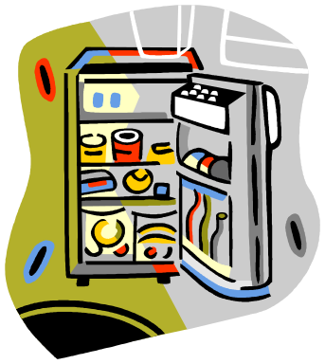







Příčiny nedostatku mikroživin
Ztráty v potravě (80%):
způsob pěstování
průmyslová výroba potravin!!!
skladování
vaření, umývání
řezání, krájení
způsob pěstování
umělé chemické náhražky
Zvýšená spotřeba (20%):
kuřáci, zneužívání alkoholu,
těhotenství,
sportovci
stres
starší lidé
nemocní lidé, chemické léky

Slide 14
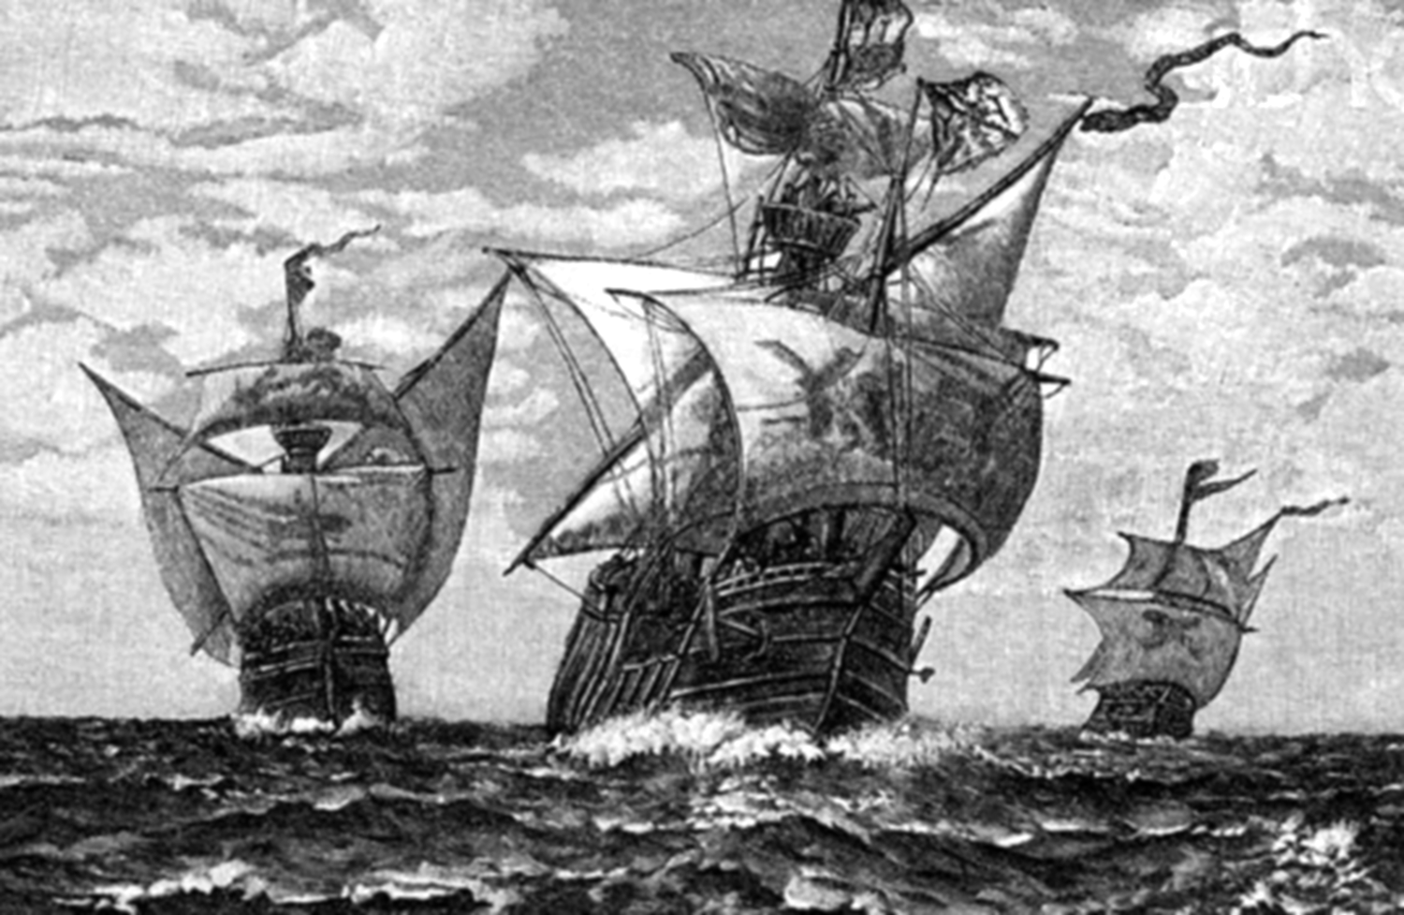
Výjimečná funkce mikroživiny vitamínu C
Ze všech důležitých mikroživin je nejdůležitější vitamín C.
Klíčovou rolí vitamínu C je zajištění stability našeho těla a jeho orgánů.
Nedostatek vitamínu C, může mít smrtelné následky.
  Po celá staletí umírali námořníci na kurděje právě v důsledku nedostatku vitamínu C. Onemocnění se projevovalo praskáním cév a nezastavitelným krvácením, které bohužel často končilo smrtí.

Slide 15
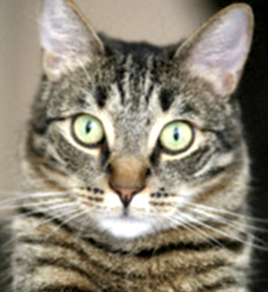
Proč kočky neumírají na kurděje ?
Při dlouhých plavbách se admirálové divili, proč 90 % námořníků umírá na kurděje a přitom se kočky vracely domů zdravé... Dnes je nám to už jasné!
Nejen organizmus koček, ale i mnoha jiných zvířat (např. krys, žijících na palubách lodí), si bylo samo schopno vyprodukovat dostatečné množství vitamínu C.
Produkce vitamínu C Kurděje Srdeční infarkt
Zvířata (většina) ano ne ne
Lidé ne ano ano

Slide 16
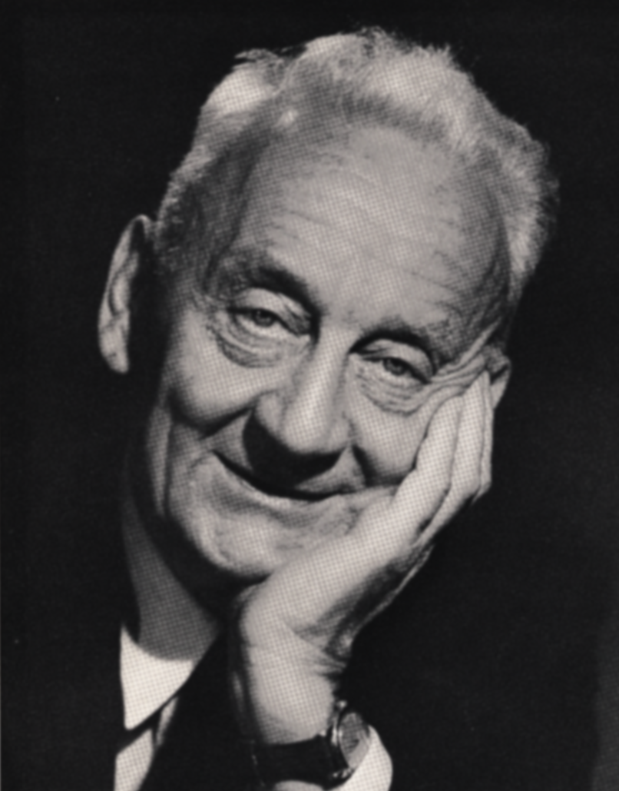
1937: Nobelova cena za vitamín C
Už před více než 70ti lety, v roce 1937 byla udělena Nobelova cena prof. Albertu Szent- Györgymu za výjimečný objev vitamínu C.
Vitamín C má významnou roli pro udržení zdravé látkové výměny buněk.
Mezi léty 1928 až 1965 bylo uděleno 9 Nobelových cen za objevy vitamínů a jejich význam pro zdraví člověka. Dnes již víme, že má v organizmu přes 1000 funkcí.
Prof. Albert Szent-György

Slide 17
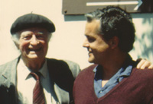
Založení Buněčné medicíny
Dr. Matthias Rath
byl jedním z nejbližších vědeckých spolupracovníků a osobním přítelem prof. Paulinga. Po jeho smrti přebírá jeho výzkumný ústav a zakládá Institut buněčné medicíny v Kalifornii.
Výzkumný ústav založený Dr. Rathem vede světový vědecký výzkum ve vývoji buněčné medicíny v boji proti civilizačním nemocem.
Prof. Linus Pauling
patří mezi průkopníky výzkumu
vitamínů, zakladatel ortomolekulární medicíny. Rozpracovává myšlenky velikána lékařské vědy Rudolfa Wirchowa z devatenáctého století. Přináší nové vědomosti o významu vitamínů na poli biologie, chemie a medicíny, nositel dvou Nobelových cen.

Slide 18
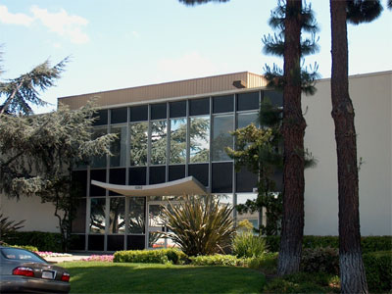
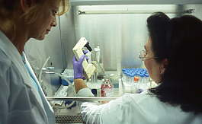
Vědecké uznání Buněčné medicíny
Institut buněčné medicínu Dr. Ratha v Kalifornii a jeho vědecký tým zdůraznili význam tohoto nového výzkumného trendu moderní medicíny v boji proti civilizačním chorobám.
Nové zkušenosti z výzkumů jiných vědců ve světě a dalších výzkumných týmů potvrzují poznatky Buněčné medicíny. Více na
www.dr-rath-research.org

Slide 19
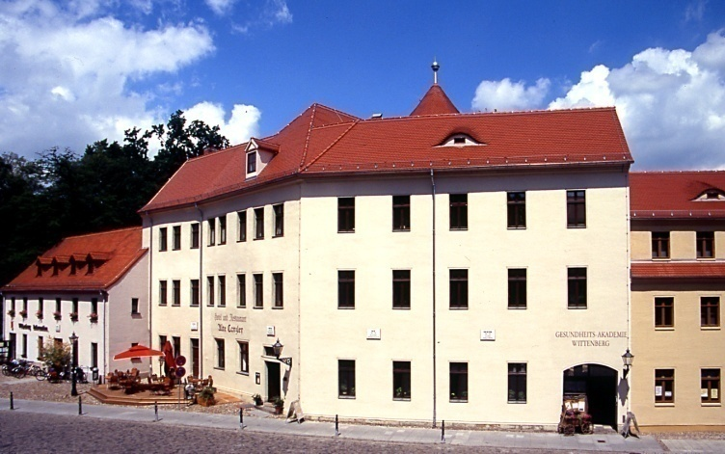
Nadace pro ochranu zdraví Dr. Matthiase Ratha
Založena Institutem buněčné medicíny, šíří myšlenky Dr. Ratha, jako nezisková organizace.
Je garantem kurzů Buněčné medicíny. Základní kurz je prvním krokem vzdělání k získání základních informací o významu živin v procesu ochrany zdraví.
Pro rozšíření Vašich vědomostí Nadace pro ochranu zdraví nabízí možnost účasti na dalších vzdělávacích programech:
Nadstavbový kurz Buněčné medicíny
( časový rámec: 12 hodin)
Poradce pro Buněčnou medicínu
( časový rámec: 4 etapy / 5 dní / dálkový kurz )
Sídlo Nadace pro ochranu zdraví ve Wittenburgu

Slide 20
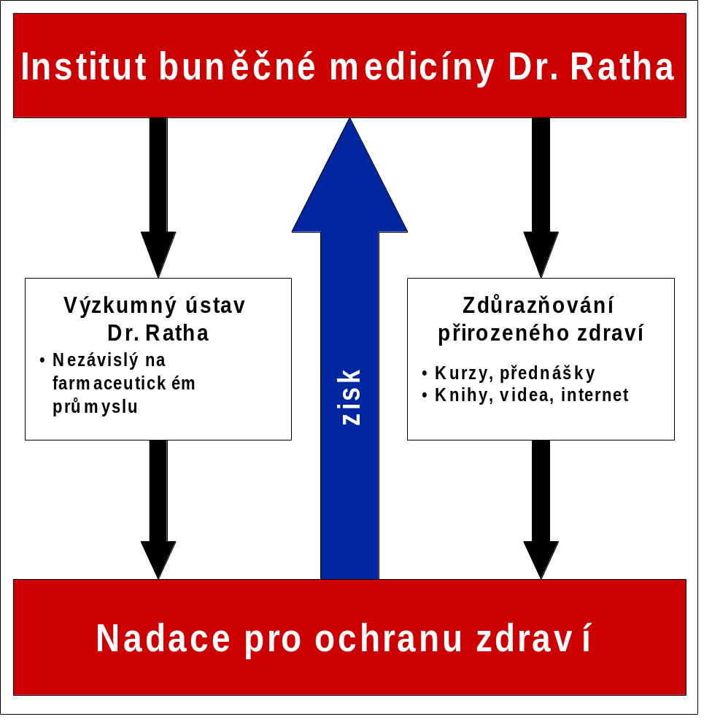
Všechny zisky putují do Nadace
Na světě je jenom málo organizací působících přímo ve zdravotnictví, kde všechny zisky putují výlučně na tyto účely:
výzkum buněčných živin
objasnění významu této činnosti
„ Nemoc nesmí být
prostředkem pro nepoctivý zisk!“

Slide 21
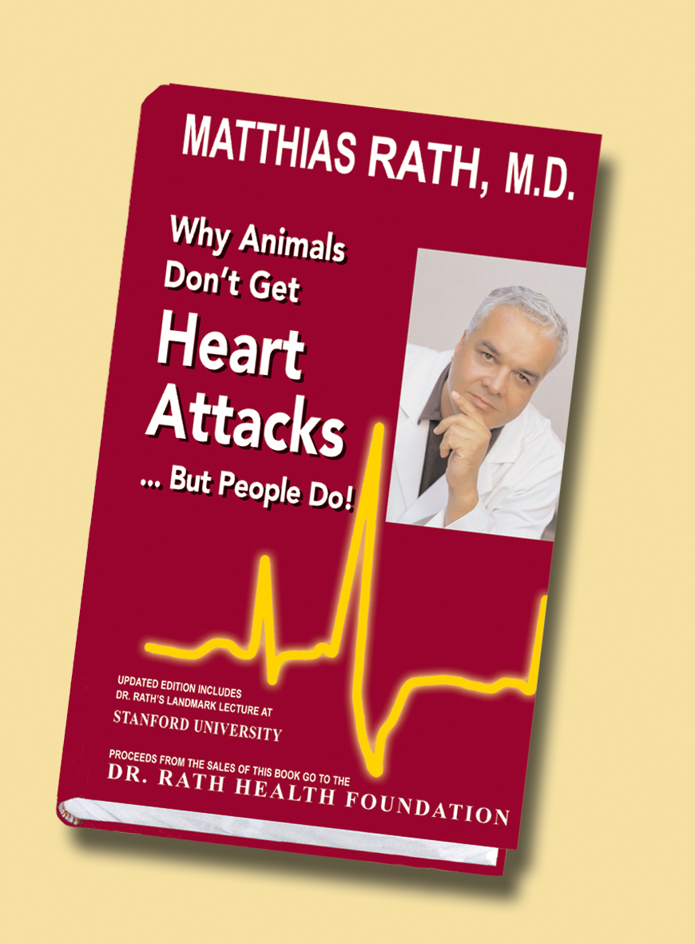
Buněčná medicína a onemocnění srdce a cév
Kniha „Proč zvířata nemohou dostat infarkt, ale lidé ano!“
Podrobnější informace na téma
Infarkt
Mozková příhoda (mrtvice)
Srdeční arytmie
Vysoký krevní tlak
Srdeční nedostatečnost
Cukrovka
Cholesterol a další, uvádí
V dalším výkladu budeme z této knihy často citovat:

Slide 22
Spojení pro Evropu :
Dr. Rath Gesundheits- Allianz
- Informations- Service -
Postbus
NL-6400 AR Heerlen
Tel.: 0031- 457-111 222
Fax: 0031- 457-111 229
E-Mail: info@rath-eduserv.com
Internet: www.dr-rath-gesundheitsallianz.org
www.dr-rath-research.org (Forschung)
www.dr-rath-foundation.org (Gesundheitspolitik)

Slide 23
Sdružení prevence civilizačních nemocí SPCN
C
Občanské sdružení, které vzniklo na podporu aktivit proti eliminaci civilizační zátěže současného života. Prevencí rozumíme aktivity, které přirozenou cestou obnovují aktivitu imunitního systému a pozvedají organizmus co nejblíže k hranici, kde nemoci již nemohou vznikat
SPCN vyvinulo vyšší vývojový stupeň Buněčné medicíny, vlastní program Potravinové medicíny^{SPCN} doplněním bakterií mléčného kvašení a vlákniny, uložením celku do živé biomasy, úpravou do práškové formy a doplněním základu každého přípravku úplným souborem mikroživin
Potravinová medicíny^{SPCN} je založená na programu MOSS^{SPCN} (Moderní ozdravný systém stravování), odpovídající výsledkům výzkumu Institutu Dr. Ratha, na který se odvolává i tato prezentace. Skládá se ze šesti vysoce kompexních mikrovýživových dietetik určených pro interní potřebu SPCN (více na www.spcn.cz).

Slide 24
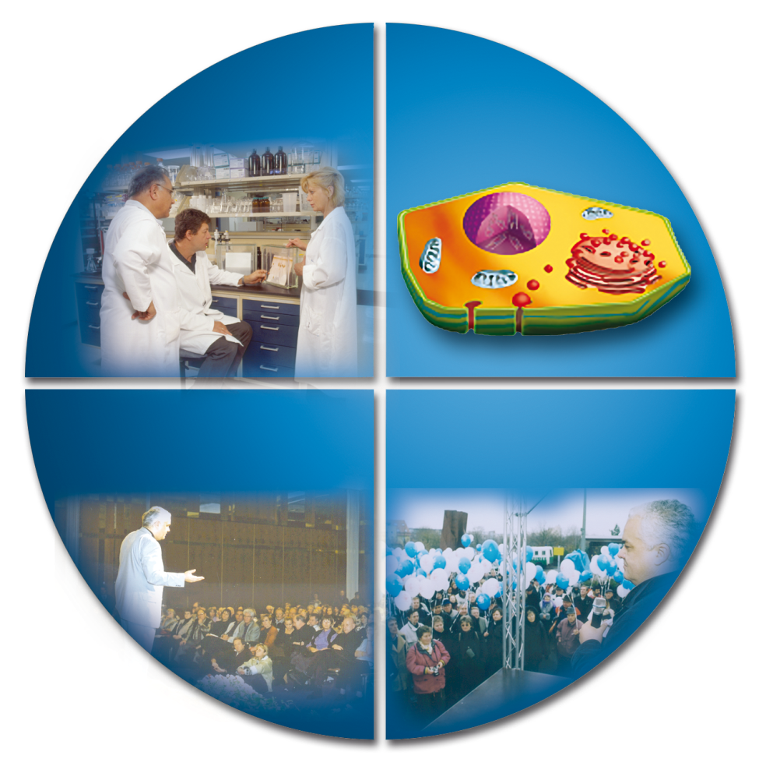
Čtyři stěžejní body ozdravného programu MOSS^{SPCN} (Moderní ozdravný systém stravování)
Osvěta: Vzdělávání v Centrech prevence SPCN je základem prevence
Výběr a výčet vhodných potravin: NE! Potravinám poškozených výrobními technologiemi
Nasazení MOSS^{SPCN}: Základem všech ozdravných potravin je úplný soubor mikroživin uložených v živém prostředí doplňovaných do jídla
Sledování zdravotního stavu členů SPCN: Počáteční detoxikační účinky vyžadují odborný dohled, výsledný efekt není okamžitý jako u léků
Osvěta
Výběr vhodných potravin
Důsledné nasazení MOSS^{SPCN}
Sledo-vání zdra-votního stavu

Slide 25
Potravinová medicína^{SPCN} je medicínou budoucnosti
Farmaceutická medicína
Investice
Nemocní, jako tržní oblast s dlouhodobým odbytem
Orgány
Zakrývání symptomů
Narůstající náklady -
především kvůli
patentovým poplatkům
Potravinová
medicína^{SPCN}
Ochrana zdraví
Prevence, vytváření podmínek pro uzdravování
Buňky
Odstraňování příčin
Klesající náklady na zdraví (nemoci lze odstranit bez patentových nákladů)
Obchodní hledisko:
Cíl:
Zaměření léčby:
Princip léčby:
Financování:

Slide 26
Potravinová medicína^{SPCN} a nemoci srdce a krevního oběhu
Mikroživiny jako ochrana před srdečním infarktem, mrtvicí a jinými onemocněními kardiovaskulárního systému

Slide 27
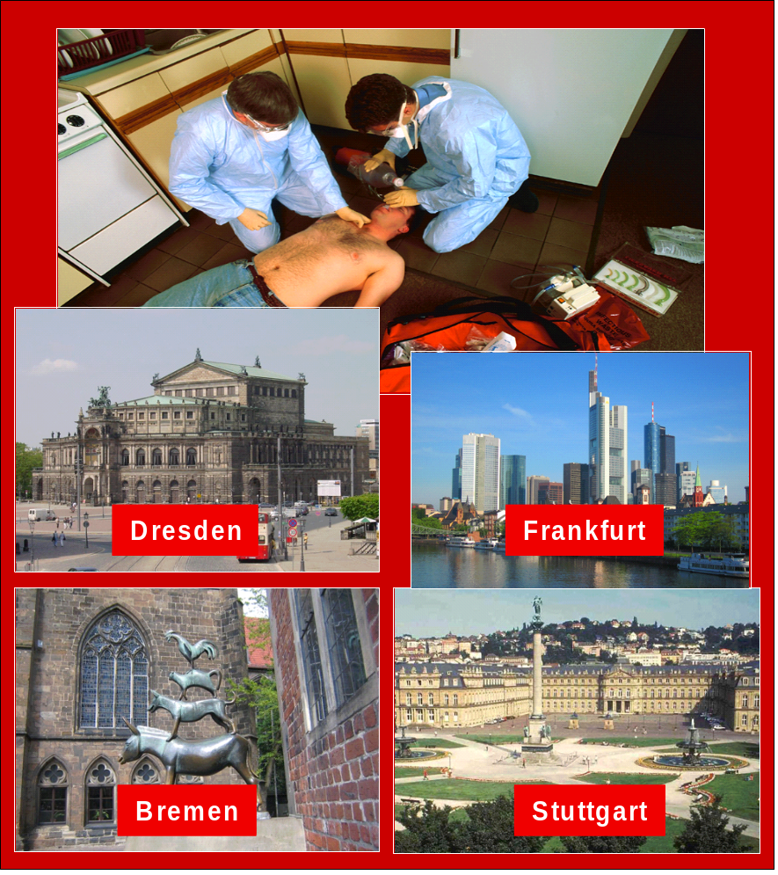
Ničivé následky farmaceutického
obchodu s nemocemi srdce a cév
Každoročně například jen v Německu umírá skoro půl milionu mužů a žen na následky infarktu a mozkové příhody. Číslo odpovídá velikostí takovým městům, jako jsou Drážďany, Frankfurt, Hannover, Brémy nebo Stuttgart.
A to i přes to, že se tomu dá předcházet prevencí přirozenou kontrolou látkové výměny buněk!

Slide 28
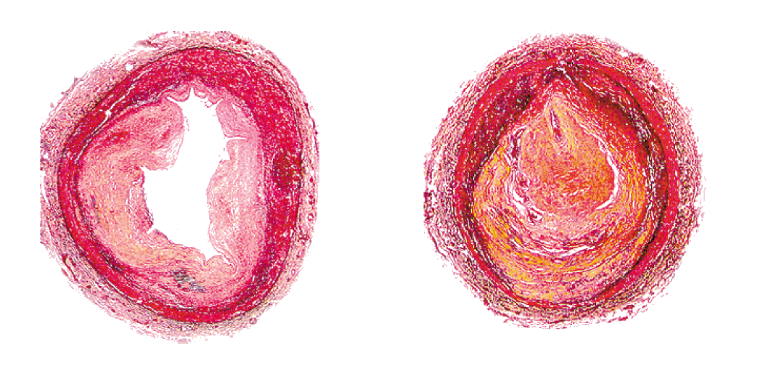
Ateroskleróza je základní nemocí
a příčinou srdečního infarktu
Příčný řez koronární tepnou pod mikroskopem
Původní stěna artérie
Krevní trombus
Aterosklerotické nánosy
Ateroskleróza
► Angina pectoris
Ateroskleróza + trombus
Srdeční infarkt

Slide 29
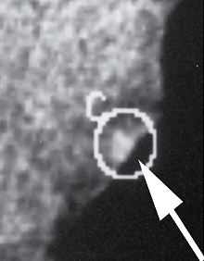
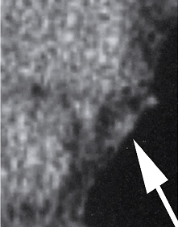
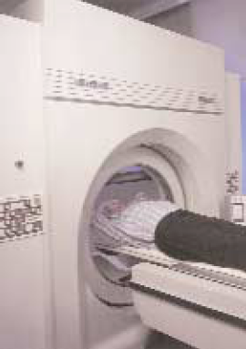
Průlom Potravinové medicíny^{SPCN} při infarktu a mrtvici (Institut buněčné medicíny)
Nález:
Kornatění artérií
– zapříčiňuje infarkt a mrtvici
– možnost zvrátit stav přirozenou cestou
předtím
potom
Ultrafast - CT - kuva
Obrázky z vyšetření CT u 51letého pacienta. Levý obrázek ukazuje stav pacienta, který trpěl nánosem v srdeční tepně, ještě před užíváním buněčné mikrovýživy.
Pravidelné užívání buněčné mikrovýživy způsobilo, že jejich další ukládání již bylo neznatelné.

Slide 30
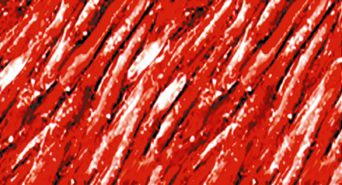
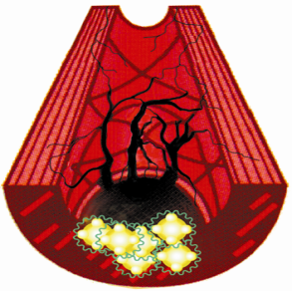
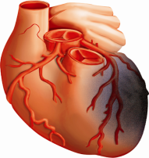
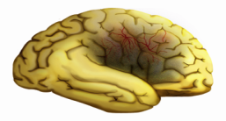
Jak vzniká ateroskleróza
Chronický nedostatek vitamínů pro výstelkové buňky stěn artérie
Optimální přísun buněčných výživných látek
Hlavní příčinou vzniku arteriosklerózy není cholesterol, ale chronický nedostatek vitamínu C a dalších mikroživin v cévách. To je důvod kornatění a snazšího praskání cév.
Aterosklerotické ukládání cholesterolu je přirozený obranný mechanismus opravy organizmu, jímž naše tělo provizorně záplatuje a stabilizuje stěny cév.
Optimální přísun vitamínu C a ostatních buněčných mikroživin udržuje buňky cévních stěn přirozeně funkčními. Tím se chráníme před aterosklerózou.
vyplňuje oslabená místa
Nestabilita cévních stěn
ucpává trhliny především tuky
Podporuje vznik aterosklerózy
brání narušení a opravuje trhliny
pomáhá předcházet
Srdeční infarkt
Mozková mrtvice

Slide 31
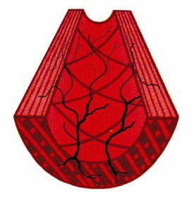
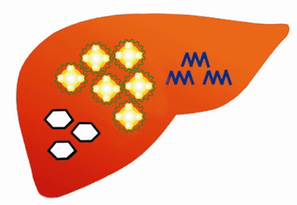
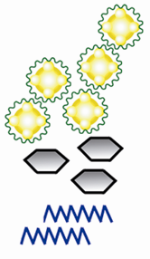
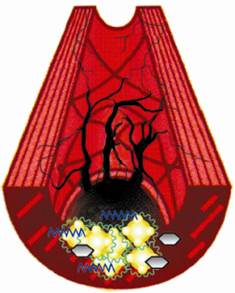
Proč vysoká hladina cholesterolu není původní příčinou aterosklerózy
Chronický nedostatek mikrživin
1. Dlouhodobý nedostatek mikroživin způsobuje život ohrožující stav, při němž dochází k praskání stěn tepen. 2. Naše tělo vysílá varovný signál pro játra, která zvýší produkci cholesterolu a jiných opravných látek bez ohledu na „zdravé“ bezcholesterolové jídlo. 3. Lipoproteiny a molekuly glukózy dopraveny do cév. 4. Vysoké hodnoty tuku v krvi nejsou příčinou aterosklerózy - jak se domnívá cholesterolová lobby, ale již pokračováním rozvíjející se nemoci.
Játra
2
1
Stěna cév:
oprava je nevyhnutelná
krev
Lipoproteiny
4
glukóza
3
Pokračující obnova cévních stěn tuky vede k velmi rizikovému stupni onemoc- nění srdce a cév
Vyvíjí se ateroskleróza

Slide 32
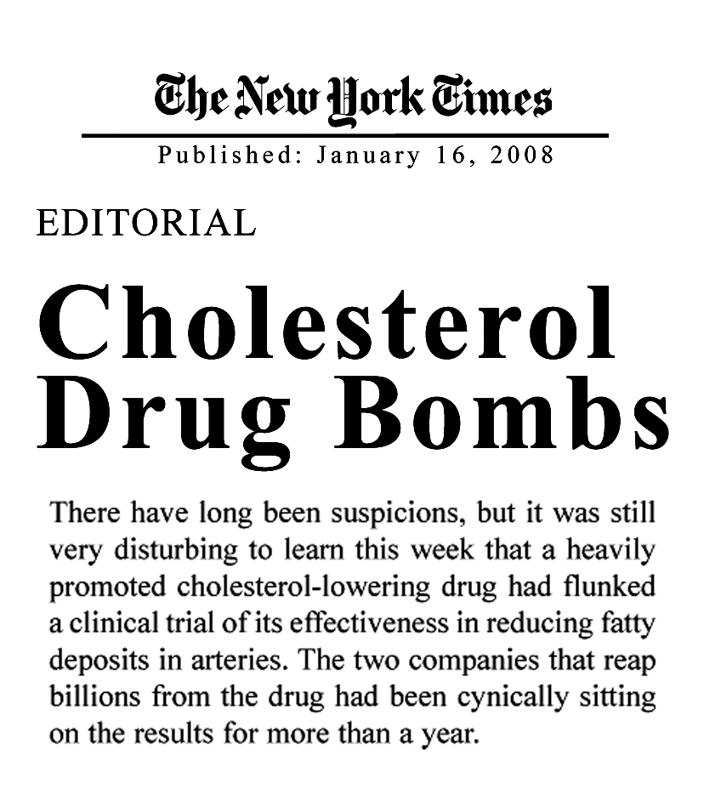
Konec dogmatu o cholesterolu a o srdečním
infarktu se nezadržitelně blíží
16. ledna 2008 utrpěl světový obraz vytvořený o cholesterolu další tvrdý úder. “New York Times “ informoval veřejnost o klinické studii, kde testovali Cholesterin - Senker na 700 pacientech.
Výsledky byly otřesné:
U pacientů, kteří užívali tento preparát (STATINE) docházelo ke skoro dvojnásobně rychlejšímu ukládání nánosů v koronárních tepnách
Tuto alarmující skutečnost před veřejností farmaceutické koncerny zamlčovaly déle než rok, i když tento preparát užívalo skoro 5 miliónů lidí

Slide 33
Zajímavé otázky kardiologie
Proč onemocníme na aterosklerózu tepen a nikoli na aterosklerózu žil ?
Proč dostáváme srdeční infarkt, nikoli nosní nebo ušní ?
Proč právě lidé, když zvířata srdeční infarkt neznají?
Zde jsou 3 odpovědi:

Slide 34
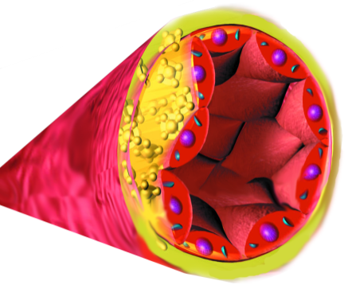
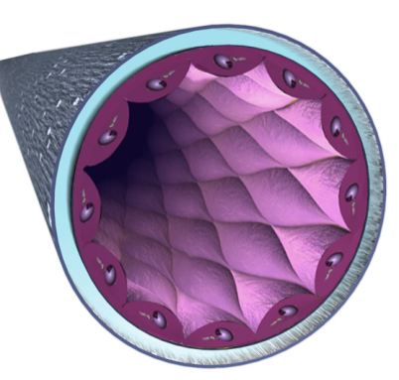
1. Proč nedostaneme sklerózu žil
Kornatění tepen
- hlavní příčina smrti
Ateroskleróza je hlavní příčinou poruch krevního oběhu. Přitom se obvykle nevyskytuje kornatění žil.
Ke kornatění žil dochází jen tehdy, kdy je žíla namáhána jako koronární bypass a je pod vysokým krevním tlakem.
Kornatění žil - není neznámo
Pokud by byl cholesterol příčinou kornatění,
musely by být usazeniny nejen v tepnách, ale i v žílách.
Cholesterol nikdy není původní příčinou srdečního infarktu.

Slide 35

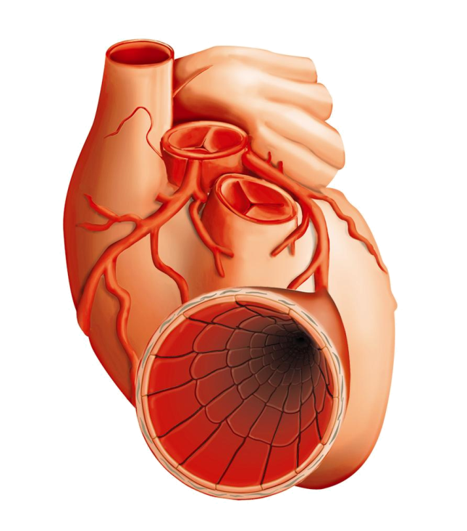
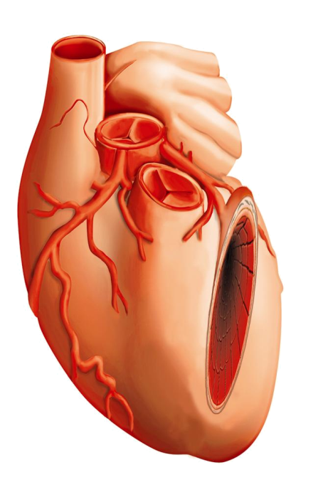
Fáze plnění
Fáze výtlaku
Zvětšené koronární artérie
(průřez)
Koronární artérie okrouhlá a otevřená
Koronární artérie stažená
Ohroženy jsou pouze tkáně s velkými nároky na elasticitu
Extrémní nároky na pružnost, jinak hrozí praskání

Slide 36
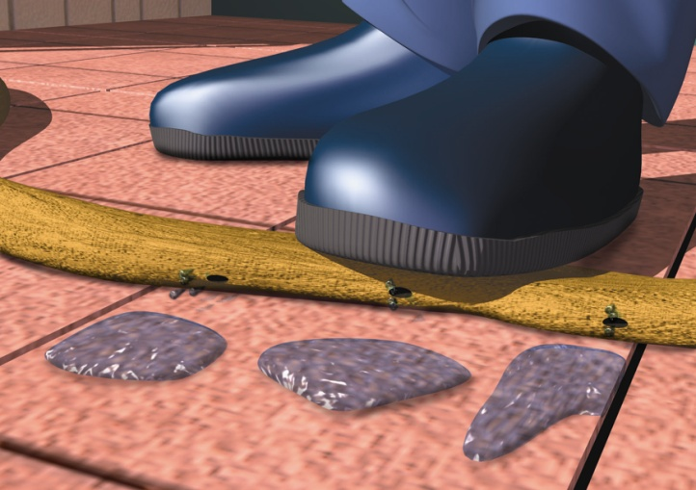
2. Proč nedostáváme nosní infarkt
Základem pro vznik srdečního infarktu je souhra dvou faktorů:
Faktor 1: Oslabení stěn artérie. Nedostatek buněčných živin vede k oslabení fukce cév.
Faktor 2: Mechanické namáhání.
Srdce bije denně více než 100 000 krát. Kvůli této stálé činnosti je úsek 30ti cm koronární artérie nejvíce zatíženou částí celého cévního oběhového systému.
Model zahradní hadice
Představte si koronární artérii srdce, jako zahradní hadici.
Stahováním srdečního svalu je artérie denně napumpována a stlačena 100000krát.
Zda bude hadice propouštět vodu a jak dlouho vydrží, závisí jen na její elasticitě.

Slide 37
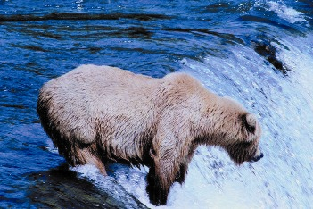
3. Proč zvířata neznají srdeční infarkt?
Až na několik málo výjimek se u žádného druhu zvířat nemoci kornatění tepen nevyvinou. Objasnění této příčiny by mohlo být důležitým poznatkem, využitelným při léčbě lidí.
(Učebnice: Zvěrolékařství, Prof. H.A. Smith a Prof. T. C. Jones)
Většina zvířat nezná srdeční infarkt, protože na rozdíl od lidí jejich tělo produkuje vitamín C, který významně chrání jejich stěny artérií.
Přestože hodnoty cholesterolu v jejich krvi kolísají od 400 do 600 mg / dl (např. medvědi a další zvířata, které v zimě spí), infarkt nedostanou..

Slide 38
Shrnutí / rekapitulace
Lidský organismus neumí vyprodukovat vlastní vitamin C. Jeho příjem, jakož i dalších mikroživin z dnešních potravin je velmi malý, proto se infarkt stává pro lidstvo epidemií.
Většina savců denně produkuje až 20 gramů vitamínu C, proto je u nich infarkt neznámý. Pouze u lidí nabývá onemocnění infarktem obrovských rozměrů.
Pokud by byly vysoké dávky vitamínu C pro organismus škodlivé (jak tvrdí farmaceutické lobby), většina živočišných druhů by už zákonitě musela vyhynout.

Slide 39
Přínos SPCN „Os^{SPCN}“ – čistí cévy
Preparát pracující na katalytickém principu látkové rezonanční interakce. Předává organizmu informace o samočistících procesech v cévách a aktivuje je. Informace je uložena na nosiči, dolomitickém vápenci
Pomáhá rozpouštět usazené ateromové pláty v cévách. Cholesterol se tak vrací zpět do buněk a vápník zpět do kostí stejným, jenže obráceným postupem, než kterým se do cév uložil. Osteoporózu se tak daří držet pod kontrolou, krevní tlak se normalizuje. Jelikož pracuje na nechemickém principu, snáší se se všemi léky i potravinami
Prodejné. Jedna kůra v hodnotě 300,-Kč vystačí na 5 měsíců. Očekávané výsledky se dostavují nejdříve po půl roce, nejlépe při současném podávání s preparátem KardiExpert^{SPCN}
Hlavní cíl: prevence a neinvazivní pomoc při zanesených cévách a osteoporóze.

Slide 40
Potravinová medicína^{SPCN}
a srdeční nedostatečnost

Slide 41
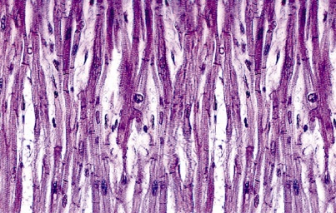
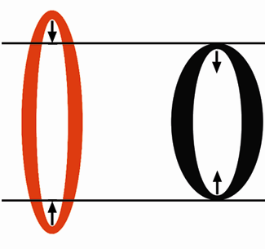
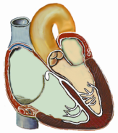
Vědecké poznatky Buněčné medicíny o srdeční nedostatečnosti
Nedostatek vitamínů a buněčných mikroživin
Srdeční nedostatečnost se projevuje dušností, otoky
a chronickou slabostí
Hlavní příčinou je zmenšený výkon srdečního svalu
Srdce je motorem našeho organismu. Musí být podobně jako motor auta dostatečně zásobené buněčným palivem - energií.
Vitamíny a další mikroživiny jsou nejdůležitějším palivem i pro buňky srdečního svalu.
Optimální přísun mikrovýživy
vyplňuje
nedostatečná kontrakce miliónů buněk
srdečního svalu
napomáhá
Nedostatečná funkce srdečního svalu
zabraňuje
koriguje
Srdeční nedostatečnost
(dýchavičnost, astma, otoky, celkově oslabená výkonnost)

Slide 42
Mikrovýživa při srdeční nedostatečnosti – dnes (Institut buněčné medicíny)
4
3
2
1
0
Stupeň srdeční nedostatečnosti
1 2 3 4 5 6 7 8 9 10
na začátku
na konci
10 pacientů
Klinické studie potvrzují účinek mikrovýživy
10 pacientů trpících srdeční nedostatečností 2. a 3. stupně se účastnilo projektové klinické studie. V průběhu 6-ti měsíců užívali kombinaci mikroživin.
Užívání mikroživin vedlo u osmi pacientů ke zlepšení fyzické výkonnosti (zelený sloupec). Dokazuje se tím význam mikrovýživy. Zásobení buněk srdečního svalu energií vede ke zlepšení srdeční činnosti. Tato léčebná metoda je známá již tři čtvrtě století.

Slide 43
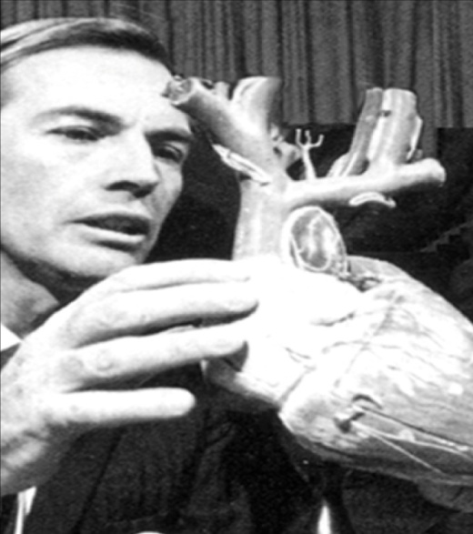
Pacienti trpící srdeční nedostatečností mají na výběr:
Zastaralý způsob:
Transplantace srdce
Moderní způsob:
Potravinová medicína^{SPCN}
Nejčastější příčinou narušení činnosti srdečního svalu jako nepřerušované pumpy je tedy nedostatek energie pro miliony neustále namáhaných buněk srdce. Potravinová medicína^{SPCN} je i při tomto zdravotním problému v předstihu.
Prvním krokem každého odstranění srdeční nedostatečnosti musí být optimální zásobení svalových buněk mikroživinami.
V tradiční medicíně má bohužel srdeční nedostatečnost pesimistickou prognózu. 5 let po jejím diagnostikování přežije jen 50 % pacientů. Poslední šancí bývá transplantace srdce. Hlavní příčinou srdeční nedostatečnosti je přitom nedostatek energie v buňkách srdečního svalu.

Slide 44
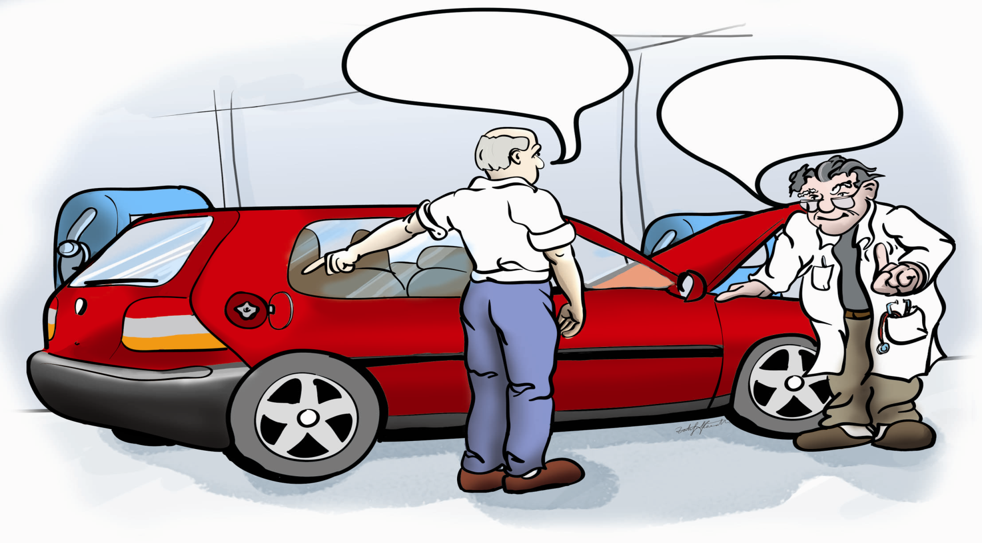
Vyměnit motor nebo natankovat plnou ?
Prosím natankovat
plnou nádrž !
Potřebujete nový motor !
V mnohých případech je doporučení na transplantaci srdce vlastně srovnatelné s případem, kdy Vám automechanik navrhne kompletní výměnu motoru Vašeho auta, i když jenom jezdíte na nekvalitní benzín

Slide 45
Potravinová
medicína^{SPCN}
a poruchy
srdečního rytmu

Slide 46
Vědecké poznatky uplatněné v Potravinové medicíně^{SPCN} při poruchách srdečního rytmu (arytmie)
Nedostatek vitamínů a
dalších buněčných
výživných látek
Optimální přísun buněčných výživných látek
Hlavní příčinou poruch srdečního rytmu je opět nedostatečný přísun buněčných mikrovýživových látek.
Nedostatek mikroživin v buňkách, které vysílají elektrické impulsy, způsobuje srdeční arytmii.
Pravidelný přísun mikrovýživy má rozhodující vliv na optimální zásobení buněk srdečního svalu bioenergií. Tím se zajišťuje prevence před arytmií.
doplňuje
pomáhá,
zabraňuje, koriguje
Nedostatečná funkce buněk srdečního svalu vysílajících elektrické impulsy
pomáhá, zabraňuje, koriguje
Poruchy projevu elektrických impulsů
pomáhá, zabraňuje
Srdeční arytmie

Slide 47
Dvojitě slepá placebo studie při arytmii (Institut buněčné medicíny)
Úplná studie Institutu buněčné medicíny k nahlédnutí:
www.dr-rath-research.org
100
Při podávání mikroživin se zdvojnásobil počet pacientů u kterých se snížila četnost výskytu arytmie nebo se u nich dokonce vůbec neobjevila.
74 %
Pacienti s arytmií %
50
48 %
Výsledky této studie jsou obzvláště pozoruhodné tím, že se dosud žádným farmaceutickým přípravkem nepodařilo docílit porovnatelných výsledků.
Skupina užívající Placebo
Skupina užívající mikrovýživu
130 pacientů na 35 kardiocentrech po dobu 6 měsíců

Slide 48
Potravinová medicína^{SPCN}
a vysoký krevní tlak

Slide 49
Vědecké poznatky uplatněné v Potravinové medicíně^{SPCN}
u vysokého krevního tlaku
Vysoký krevní tlak je způsoben stenózou, stažením cév, například vlivem stresu, hlavně však chronickým nedostatkem mikroživin v miliónech buněk cévní stěny.
Tento nedostatek vede ke tvrdnutí, kornatění cév. Arterie se vlivem zmenšené pružnosti nemohou roztahovat do požadovaného průměru, a tlak v nich stoupá.
Mikroživiny uvolňuji napětí ve stěnách cév, rozšiřují průměr cév a tím dochází ke snižování krevního tlaku.

Slide 50
Klinické studie na vysoký krevní tlak (Institut buněčné medicíny)
Klinická studie s 15-ti pacienty s vysokým krevním tlakem
Délka studie : 32 týdnů
Pacienti v průběhu osmi měsíců užívali optimální kombinaci mikroživin
Výsledky:
Systolický tlak se v průběhu tohoto výzkumu snížil v průměru ze 167 na 142 mm/Hg (o 16 %)
Diastolický tlak se snížil v průměru z 97 na 83 mm/Hg (o 15 %).
Studie dokázaly, že užívání mikrovýživy nemá žádné vedlejší účinky. Podáváním mikroživin lze vysoký krevní tlak normalizovat.
mm/Hg
systolický - 16 %
diastolický - 15 %
180
160
140
120
100
80
60
0
4
8
12
16
20
24
28
32
týdny

Slide 51
Přínos SPCN – KardiExpert^{SPCN}
C
Ozdravná potravina pro výživu buněk srdečního svalu a cév v práškové formě v souladu s výzkumem Dr. Ratha, nejpokročilejší produkt SPCN, normalizuje výkon srdce
Princip synergického působení: detoxikace organizmu, podpora a posílení činnosti buněk imunitního systému přirozenými mikrolátkami
Žádné vedlejší účinky, všechny preparáty MOSS^{SPCN} jsou vybaveny pěti druhy bakterií, vše uloženo do živého prostředí biomasy. Konzumuje se nejlépe vmícháním 1 lžičky prášku do kysaného mléčného výrobku nebo do oblíbené potraviny ráno a večer. 1 balení vystačí na 50 dnů
Hlavní cíl: prevence infarktu a mrtvice
Doporučení: Konzumovat současně s preparátem Os^{SPCN} a sladko- vodní mikroskopickou zelenou řasou Chlorella. Opakovat alespoň 2x za rok, určeno ke stálé konzumaci. Neprodejné, jen pro interní potřebu

Slide 52
Potravinová
medicína^{SPCN}
a cukrovka

Slide 53

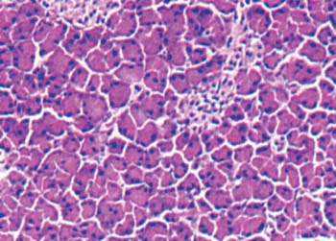
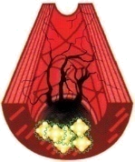
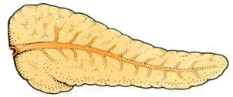
Vědecké poznatky uplatněné v Potravinové medicíně^{SPCN} při cukrovce
Nedostatek buněčných výživných látek
Optimální přísun mikrovýživných látek
Další formou poruch prokrvení při dlouhodobém nedostatatku mikrovýživy je cukrovka II. typu, při které sehrává Potravinová medicína^{SPCN} opět rozhodující roli. Potom
doplňuje
Buňky stěn cév
Buňky pankreasu
Stěny cév se stanou křehkými a lámavými
Buňky slinivky břišní současně produkují méně inzulínu. Zvýšené množství molekul cukru (glukózy) má za následek jejich ukládání ve stěnách cév
Buňky organizmu odmítají inzulín
pomáhá, zabraňuje a koriguje
Tvrdnutí stěn cév
Látková výměna diabetika nedostatečná
pomáhá, zabraňuje
Onemocnění srdce a cév u diabetiků
Zvýšená hladina cukru

Slide 54
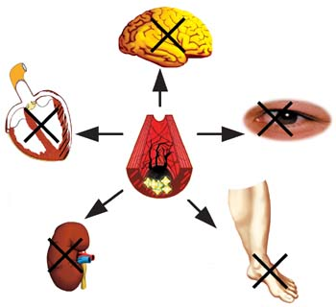
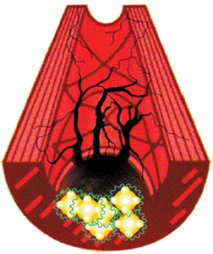
Proč je cukrovka obzvláště zákeřnou chorobou metabolismu
Příklady postižení
Když diabetik nedostává dostatečné množství mikrovýživových látek, dochází dříve, či později ke komplikacím. Předurčujícím stavem je zhoršení úrovně mikrocirkulace v jednotlivých orgánech.
Ucpání cév sítnice v oku vede až ke slepotě, v ledvinách k jejich selhání a potřebě dialýzy a u nohou k obávané gangréně a následné amputaci. Potravinová medicína^{SPCN} může v mnoha případech účinně pomoci. Základem je pochopení principu cukrovky na úrovni buněk.
PROBLÉM. Struktury molekul glukózy a vitamínu C jsou si velmi podobné. U diabetiků to vede k záměnám při látkové výměně.
mozková příhoda (mrtvice)
slepota
infarkt
selhání ledvin
gangréna

Slide 55

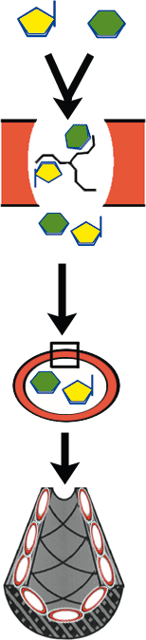
Klíčová role vitamínu C při cukrovce
- Zdravý člověk –
Rovnováha mezi glukózou a vitamínem C
vitamín C
glukóza
Biologické pumpy ve stěnách každé buňky
Struktury molekuly Vitaminu C a glukózy vypadají velmi podobně, tvarově jsou zaměnitelné
Optimální stav buněk stěn artérií
Vlivem této podobnosti biologické pumpy v buňkách neumí rozlišit vitamín C od glukózy při jejich transportu do buněk.
Výsledek, zdravé cévy
Zdravý krevní oběh

Slide 56
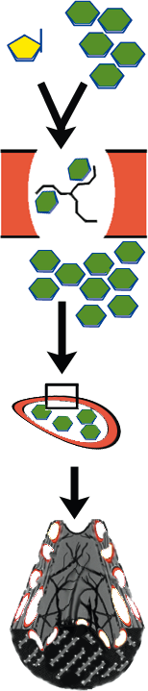
Klíčová role vitamínu C při cukrovce
- Diabetik -
Převaha glukózy
Tento obrázek ukazuje důsledek zvýšených hodnot glukózy v krvi. V biologických pumpách buněčných stěn dochází
k přebytku glukózy oproti vitamínu C.
Tato nerovnováha má dva následky :
Přebytek molekul glukózy v buňce způsobuje její nefunkčnost.
Nedostatek vitamínu C nefunkčnost dále zhoršuje
Oba mechanismy vedou k buněčné nedostatečnosti a k nánosům na stěnách cév, jejichž následkem jsou oběhové problémy.
Biologické pumpy ve stěnách každé buňky
Následky pro buňky ve stěnách artérií
Následky pro
stěny artérií
Diabetické oběhové problémy

Slide 57
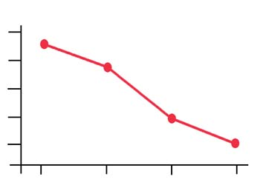
Klinická studie cukrovky při podávání mikrovýživy (Institut buněčné medicíny)
160
Pokles cukru v krvi je značný
10 lidí se podrobilo výzkumu v průběhu šesti měsíců. Pacienti trpěli cukrovkou.
Po 6. měsících:
Po podávání mikrovýživových látek se hladina glukózy snížila v průměru o 23%. Hodnota hemoglobinu A1 poklesla o 9,7%
140
- 23 %
120
Cukr v krvi (mg/dl)
Na začátku
2 měsíce
4 měsíce
6 měsíců

Slide 58
Přínos SPCN – DiaExpert^{SPCN}
C
Nízkokalorický osvěžující krémový nápoj v prášku pro diabetiky I. a II. typu. Umožňuje zvýšení příjmu trojmocného chrómu a vanadu, které přispívají k normalizaci metabolizmu glukózy
Obsahuje všechny složky synergické výživy pro diabetiky, přírodní sladidlo xylitol a vysoký podíl rozpustných vláknin
Žádné vedlejší účinky, jedna kůra je na 50 dnů
Hlavní cíl: prevence a pomoc organizmu při cukrovce obou typů
Upozornění: Na počátku konzumace, než se poměry ve střevě upraví, může být častější a řidší stolice, též mírně zvýšená ply- natost. Tyto přirozené doprovodné efekty po kratší době odezní
Neprodejné, jen pro interní potřebu

Slide 59
Potravinová
medicína^{SPCN}
a pohybový aparát

Slide 60
Výživa buněk pohybového aparátu
má své odlišnosti
Musí vyživit a regenerovat buňky takových tkání
jako kosti, chrupavky vaziva a synoviální kloubní tekutina.
Musí obsahovat úplný soubor mikroživin pro tvorbu tkání
pohybového aparátu a další složky potřebné pro
zabezpečení metabolických pochodů, k jejich obnově
a dlouhodobé stabilitě.
Kloubní výživa MOSS se musí podílet na zpomalování
nepřirozeného stárnutí tkání, artrotických změn,
snižování bolestivosti artrotizujících tkání, zlepšovat
hybnost kloubů a celkově posilovat organizmus.

Slide 61
Přínos SPCN pohybovému aparátu VitArt^{SPCN}
C
Nápoj v prášku pro prvenci postižení pohybového aparátu, obsahující všechny mikroživiny nutné pro jeho správnou funkci
Žádné vedlejší účinky, jedna kůra je na 50 dnů
Úspěch obnovy kloubních chrupavek a zesílení kostí je podmíněn dalšími okolnostmi. Zvláště: pitný režim, vyloučení řepného cukru, omezení konzumace výrobků z bílé mouky, náhradou kuchyňské soli draselnou solí, konzumace kysaných mléčných výrobků, olivového oleje, zvýšeného příjmu zeleniny a kolagenu
Hlavní cíl: prevence a pomoc pohybovému aparátu
Upozornění: První trvalé výsledky se dostaví po několika měsících, až půl roce pravidelného užívání
Neprodejné, jen pro interní potřebu SPCN

Slide 62
Potravinová
medicína^{SPCN}
a rakovina

Slide 63
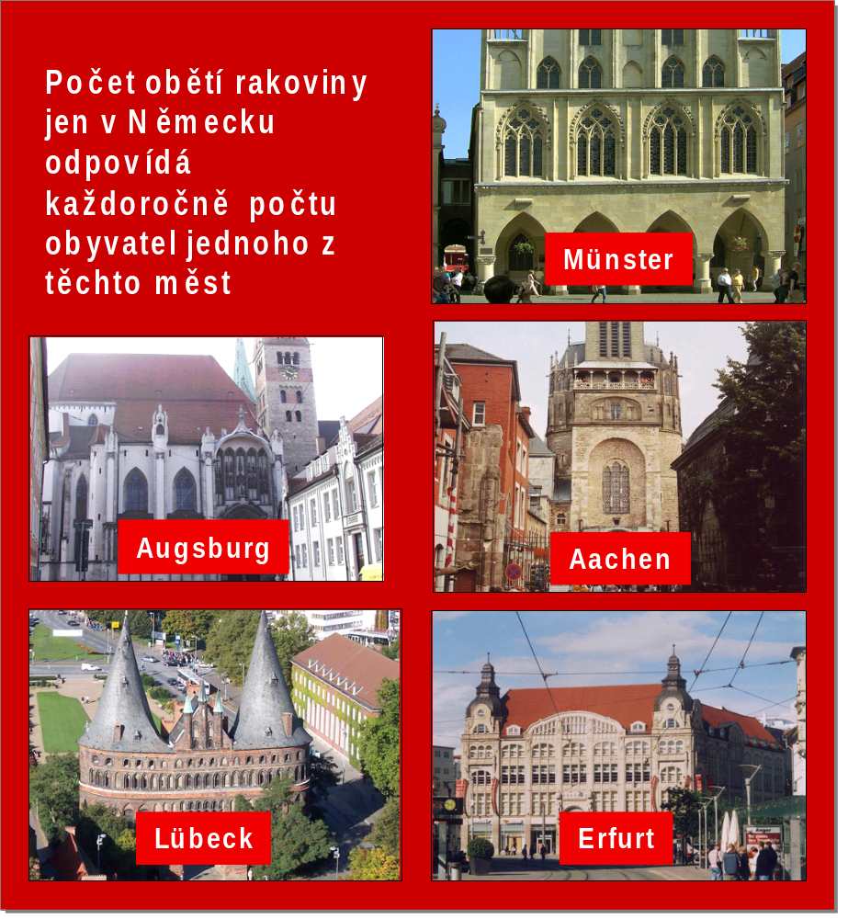
Negativní následky farmaceutického obchodu
s rakovinou
Například v Německu zemře každoročně více než 200 000 mužů a žen na rakovinu.
To odpovídá počtům obyvatel takových velkých měst jako jsou Münster, Augsburg, Halle Braunschweig, Aachen, Magdeburg, Rostock atd.
Nebo např. Plzeň či Ostrava
Skoro čtvrt milionu lidí se v Německu stává obětí farmaceutického obchodu s rakovinou – přestože
se rakovině dá předejít!

Slide 64
Odstrašující bilance farmaceutického výzkumu
Věděli jste, že:
Za posledních 30 let se utratilo víc než 200 miliard Euro na farmaceutický výzkum rakoviny z peněz farmaceutických firem a daňových poplatníků – aniž se našla účinná terapie.
Farmaceutický průmysl zaměstnává více než 55 000 výzkumníků, kteří už desetiletí hledají účinný přípravek proti rakovině – aniž se našla účinná terapie.
Byly uděleny mnohé Nobelovy ceny – aniž se našla účinná terapie.
Přesto se rakovinová onemocnění šíří stále víc !

Slide 65
Rakovina je miliardový trh
Věděli jste, že poslední měsíce života pacienta trpícího rakovinou jsou druhým největším trhem farmaceutického průmyslu ?
Tento trh posledních měsíců zahrnuje:
miliardový trh analgetik, kortizonu a jiných farmaceutických
chemosubstancí, které způsobují závažné vedlejší účinky

Slide 66
Farmaceutický průmysl neprojevuje zájem
o vyléčení rakoviny. Udržování rakovinové epidemie mu přináší každoročně obrovské zisky

Slide 67
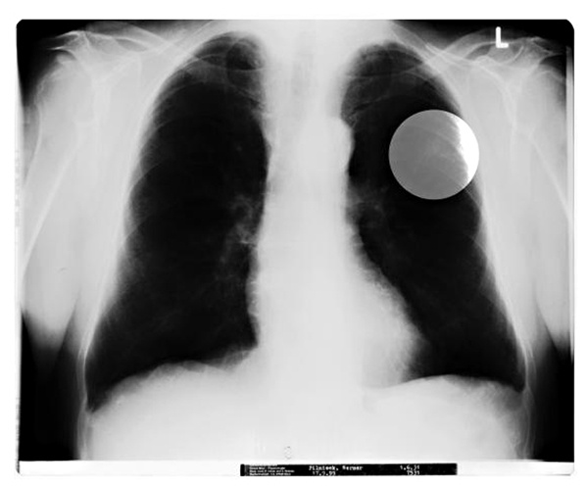
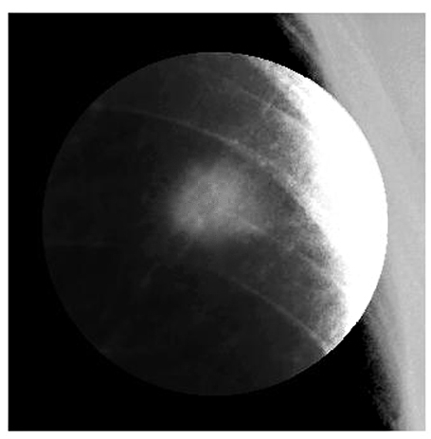

Úspěchy Potravinové medicíny^{SPCN} při léčbě rakoviny plic (Institut buněčné medicíny)
Rentgenový snímek plic
Toto jsou rentgenové snímky Wernera Pilnioka. V 70 letech u něj lékaři diagnostikovali nádor na plicích
(viz. rentgenové snímky nahoře a vlevo dole).
Pan Pilniok se rozhodl absolvovat program přirozené obrany mikrovýživovými látkami.
Po 7 měsících kúry se plicní nádor nedal prokázat (rentgenový snímek vpravo dole).
Odtehdy již uplynulo více let a pan Pilniok se dodnes cítí zcela zdráv.
celý snímek
Dole: zvětšenina
předtím
poté
..... to dokáže program cílené mikrovýživy

Slide 68


Úspěchy Potravinové medicíny^{SPCN} při
léčbě dalších druhů rakoviny (Institut buněčné medicíny)
Dva další zdokumentované příklady Institutu buněčné medicíny:
Obrázek nahoře: Paní Schmidtové v 50ti diagnostikovali mozkový nádor. Po 5-ti měsících užívání buněčných výživových látek nádor nebyl prokazatelný.
Obrázek dole: Nádor kosti paní Moschikové (metastáze) po pěti měsících programu s buněčnými výživovými látkami u paní Moschikové nebyl prokazatelný.
CT-snímky tumoru mozku paní Schmidtové
předtím
potom
CT snímky rakoviny kosti paní Moschikové
predtím
potom

Slide 69

Rakovina už není přímým odsouzením ke smrti !
Výsledky výzkumů Institutu buněčné medicíny jednoznačně dokazují, že se růst všech druhů rakovinných buněk dá pomocí buněčných mikrovýživových látek úplně zastavit.
Mezi jinými :
rakovina plic
rakovina prsu
rakovina prostaty
rakovina střeva
rakovina jater
rakovina kůže
rakovina pankreasu
rakovina kostí
rakovina pojivové tkáně (fibrom, fibrosarkom)
rakovina trávícího traktu
Nelze garantovat 100 % vyléčení, hlavně
pokud :
Vedoucí výzkumu : Dr. A. Niedzwiecká
Výzkumný ústav buněčné medicíny Dr. Ratha v Kalifornii je na předním místě ve výzkumu přírodních prostředků léčby rakoviny.
Finanční náklady zabezpečuje výhradně Výzkumný ústav
nemoc dosáhla pokročilého, nevratného stádia
imunitní systém je poškozen chemoterapií

Slide 70

Jak se rozšiřují rakovinné buňky
Rakovinné buňky produkují biologicky narušené enzymy (kolagenázy), pomocí kterých zničí okolní pojivová kolagenová vlákna jako nůžtičkami. Rakovinové buňky se pak mohou rozmnožovat a šířit. Podobně jako expedice do hloubi pralesa, která si pomocí mačet razí cestu.
Kolagenové vlákno
Kolagen odbourávající enzym (kolagenáza)
Čím více enzymů jednoho rakovinného druhu se vyprodukuje, tím zhoubnější je rakovina a tím menší jsou šance pacienta na vyléčení.

Slide 71

Jak se rozšiřuje rakovina v organismu
Nádor na játrech
Přerušování kolagenových vláken kolagenázou je rozhodující při metastázování rakoviny do jiných orgánů a děje se ve dvou krocích
rozmnožené rakovinové buňky
krevní céva v játrech
1. První krok :
Pomocí enzymů přerušujících kolagen
(kolagenázy) se rakovinová buňka dostává do
cév a krevním řečištěm do orgánů
(např. do plic).
2. Druhý krok :
Pomocí stejných enzymů se rakovinové buňky
z tepny prokoušou ven a přes nedostatečnou kolagenovou ochranu pojivových tkání metastázují do jiných orgánů. Tak například jaterní rakovinová buňka může vytvořit metastázi v plicích.

Slide 72

Vědecké důkazy blokády rakovinných buněk
Kruhová sonda průchodu cévní stěnou A
První fáze kompletního vědeckého důkazu Výzkumného institutu buněčné medicíny Dr. Ratha byla provedena s rakovinnými buňkami, mikrovýživinami a kolagenem.
Obrázek A: Kontrola bez mikroživin. Rakovinné buňky se rozmnožují a šíří se tkání bez překážky.
Obrázek B: Potrava byla obohacena o mikroživiny. Rakovinné buňky se nebyly schopny dostat přes kolagenové mřížky. Metastáze se zastavila.
Céva B
kolagenová mřížka
Bez
dostatečné
mikrovýživy
se buňky dostanou
přes oslabenou tkáň
Se
synergickou
mikrovýživou je invaze buněk zastavena
To znamená, že metastáze lze blokovat přirozeným způsobem.

Slide 73

Jak blokují buněčné výživové látky
rakovinné buňky
Mechanismus přirozené kontroly rakoviny
Především vitamín C, přírodní aminokyseliny lysin, prolin a polyfenoly zeleného čaje, jsou schopné blokovat vznik enzymů kolagenáz v rakovinových buňkách. Rozšíření onemocnění rakovinou závisí především na stupni poškození okolní pojivové tkáně a kolagenu. Blokádou zničujících enzymů kolagenáz můžeme předejít dalšímu šíření rakovinných buněk.*
Lysin = zabraňuje rozkladu pojivové tkáně
Vitamín C = podporuje vybudování nové tkáně
Ani jednu z obou molekul si náš organismus neumí vyprodukovat sám.
Prvním předpokladem v boji proti rakovině je optimální zabezpečení přísunu vitamínu C, lysinu a dalších životně důležitých mikroživin
* (objev Dr. Ratha v roce 1991 Institut buněčné medicíny)

Slide 74

Průlom k přírodní léčbě rakoviny
Dr. Matthias Rath už roku 1991 rozluštil cestu blokády rakovinných enzymů a tím vytvořil předpoklad léčení rakoviny přírodní cestou.
Tyto poznatky umožňují, že budoucí generace nemusí poznat rakovinu.
Strana rukopisu z vědecké práce Dr. Ratha (1991), která přinesla průlom tohoto pochopení vzniku rakoviny.

Slide 75



Vědecké důkazy blokády rakovinných buněk (Institut buněčné medicíny)
Buňky rakoviny prsu
Přiložené obrázky ukazují omezující účinek mikrovýživy při rozšiřování rakovinných buněk prsu:
Snímek A: Kontrola bez mikrovýživy. Rakovinné buňky se rozmnožují bez překážky.
Snímek B: Přidáním malého množství mikroživin se ukazuje zřetelná náprava.
Snímek C: Podáváním mikroživin ve složení, které odpovídá výživové synergii se šíření rakovinových buněk omezí až na 100%.
A: Bez mikrovýživy - bezbariérové rozmnožování
B: Přidáním mikro-výživných látek
- omezení na 60 %
C: Optimální přísun mikrovýživových látek v synergii - omezení až na 100%

Slide 76
Proč je rakovina tak agresivní ?
Rakovinové buňky jsou agresivní, protože
jsou schopné procházet mezi soustavami orgánů
mají schopnost se maskovat, utajovat svoji přítomnost
mají schopnost zmást imunitní systém.

Slide 77

Proč je rakovina vaječníku tak častá ?
děloha
vejcovod
Dosud byla v tradiční medicíně nevyřešená otázka, proč určité druhy rakoviny (např. rakovina vaječníku a dělohy u žen) se vyskytuje častěji než ostatní druhy rakoviny.
Vaječník
Vyvolává to stav hormonů uprostřed ženského cyklu – krátkodobě se produkují kolagen ničící enzymy (kolagenáza)
Buňka vajíčka se pomocí tohoto enzymu prokouše přes stěnu vaječníku.
Aby nastala menstruace, musí se odbourat kolagen v buňkách vaječníku.
Když se tyto buňky zvrhnou, spustí se proces rakoviny. V konečném důsledku to má za následek vysoký výskyt rakoviny vaječníků jakož i mnoha dalších orgánů, jako bílých krvinek nebo kostí.
Ovulace
buňka vajíčka

Slide 78





Další poznatky vědecké práce
FAKTA:
Ani jeden výzkumný ústav na světě nepředstihl vědecké výsledky v oblasti biologického výzkumu obrany proti rakovině, Výzkumného ústavu Institutu buněčné medicíny. Jeho výzkumníci prezentují tyto výsledky na mezinárodních konferencích.
Internetové stránky Institutu buněčné medicíny jsou jednou z nejnavštěvovanějších internetových stránek, prezentujících vědecky podložené metody přírodní léčby.
Dr. Matthias Rath
Dr. Aleksandra Niedzwiecki
Celá práce tohoto Institutu by však nebyla ničím, pokud by nedošlo k seznámení světové veřejnosti s výsledky těchto výzkumů prostřednictvím Nadace pro ochranu zdraví. Otázkou zůstává, bude-li to vůbec možné.
Výčet odborných časopisů medicíny, které výsledky našeho výzkumného institutu uveřejnily.

Slide 79

Pravda je už dávno známá :
8. března 2002 potvrdil výzkumný tým Dr. Ratha průlom v boji proti rakovině v největších novinách světa „USA Today“.
Jasná zpráva zazněla. Mikrovýživa je schopna zastavit šíření rakovinových buněk. S touto skutečností tak byla seznámena široká laická i odborná veřejnost.
Rakovina nemusí končit smrtí
8. 3. 2002; USA Today, celostránkový článek „Průlom ve výzkumu rakoviny“

Slide 80


Září 2005 – Potvrzení největším vědeckým výzkumným ústavem světa
Vitamíny zabíjejí rakovinové buňky
Výzkumní pracovníci národního institutu zdraví v USA (National Istitute of Health –NIH) potvrdili správnost výzkumu vitamínového programu Buněčné medicíny.
Vitamíny cíleně ničí rakovinné buňky, přičemž zdravé buňky zůstávají nepoškozené.
Výzkum potvrdil, že rakovina nemusí končit smrtí. Dnes již není pouze na lékařích a jiných zodpovědných osobách, aby obrátili pozornost milionů pacientů trpících rakovinou k výsledkům tohoto renomovaného výzkumného ústavu.

Slide 81
Proč byla rakovina dodnes
rozsudkem smrti ?
Neboť ...
v tradiční medicíně nebyly správně chápány fyziologické procesy rozšiřování rakovinových buněk
proto nebylo dosaženo cílené blokády dalšího rozšiřování rakovinových buněk
Na tuto otázku dává jasnou odpověď
Potravinová medicína^{SPCN} !

Slide 82
Srovnání dvou medicín při léčbě rakoviny
Tradiční medicína
Potravinová medicína^{SPCN}
Chemoterapie —
buněčné toxiny
Princip působení:
Léčí ničením
buněk chemickými jedy
Těžké vedlejší účinky
Hlavní cíl: profit far-
maceutického obchodu
Přírodní látky
mikroživiny
Princip působení:
Neléčí, pouze vytváří
podmínky pro při-
rozenou činnost
buněk
Žádné vedlejší účinky
Hlavní cíl: zdraví lidí

Slide 83

Přínos SPCN – OnkoExpert^{SPCN}
Ozdravná potravina MOSS^{SPCN} (Moderní ozdravný systém stravování SPCN). Vysoce komplexní dietetikum v práškové formě
Princip působení: podpora a posílení činnosti buněk imunitního systému mikroživinami sestavenými do výživové synergie podle výzkumu Institutu buněčné medicíny
Žádné vedlejší účinky, též tento preparát je vybaven pěti druhy bakterií a je uložen do živého prostředí. Konzumuje se nejlépe vmícháním 1 lžičky prášku do kysaného mléčného výrobku ráno a večer, kůra na 50 dnů
Hlavní cíl: prevence rakovin, pomoc při léčbě rakoviny
Doporučení: pro zesílení účinku, detoxikaci a omezení hnilob- ných procesů ve střevě, kombinovat se sladkovodní řasou Chlorella a vitamínem C. Neprodejné, jen pro interní potřebu (odpovídající hodnota v Kč 1400,-)

Slide 84
Potravinová
medicína^{SPCN} a AIDS

Slide 85
Jak definuje Světová zdravotnická organizace - WHO imunodeficitní onemocnění AIDS ?
Nejčastěji se vyskytující projevy:
Zimnice / Horečnatá zimnice
Záchvaty kašle
Průjmy
Nepřetržitá ztráta hmotnosti
Tuberkulóza
(1985 - Konference WHO v Bangui, Střední Afrika)

Slide 86
Nevyjasněné otázky HIV A AIDS
Proč se AIDS vyvine jen u části lidí pozitivních na HIV?
Proč se dá virus HIV dokázat jen u části lidí, kteří trpí oslabenou imunitou při AIDS?

Slide 87




Působení „chemoterapie proti AIDS“
Působení buněčných výživových látek
červené krvinky
Vitamín B5
Vitamín B6
Vitamín B12
Vitamín C
Kyselina listová
Monocyty
Kostní dřeň
Lymfocyty
bílé krvinky
AIDS „ chemoterapie“
Kostní dřeň produkuje málo imunitních buněk, které jsou navíc poškozené
mnoho zdravých imunitních buněk
Vysoce jedovaté látky ničí imunitní
systém a tím se snižuje obranyschopnost organismu.
Mikrovýživa zlepšuje činnost imunitního systému přirozenou cestou.

Slide 88

Informace pro pacienty: žádná

Slide 89
Úspěchy dosažené při léčbě AIDS podáváním mikrovýživy (Institut buněčné výživy)
V rámci Světového zdravotnického programu v jižní Africe, kterou podpořila i Nadace Dr. Ratha, byl potvrzen účinek přírodních mikroživin.
Téměř u 1000 pacientů nemocných na AIDS z chudých čtvrtí se potvrdilo, že buněčné živiny mohou zvrátit i pokročilé symptomy AIDS.
Nasazená mikrovýživa sestávala z kombinace vitamínů, minerálních látek a stopových prvků, aminokyselin a dalších buněčných mikroživin.
Více o AIDS na stránkách Institutu buněčné medicíny
www4.dr-rath-foundation.org/nat_vit.

Slide 90

Přínos SPCN pro imunitu – VitaLife^{SPCN}
Základní součást ozdravného programu MOSS^{SPCN}. Ozdravná potravina. Nejobecnější, vysoce komplexní dietetikum v práškové formě proti všem poruchám imunity
Princip působení: podpora a posílení činnosti buněk imunitního systému mikrovýživou sestavenou synergicky podle výzkumu Institutu buněčné medicíny s důrazem na posiu imunitního systému
Žádné negativní vedlejší účinky, preparát je vybaven pěti druhy bakterií a živou biomasou. Konzumovat nejlépe vmícháním 1 lžičky prášku do kysaného mléčného výrobku ráno a večer. Kůra na 50 dnů
Hlavní cíl: prevence při oslabeném imunitním systému, v kombinacis preparátem OnkoExpert a Chlorellou, též s práškovým C (u rakoviny jednu až dvě lžičky denně vmíchané nejlépe do strouhané červené řepy).

Slide 91
Farmakologický obchod s nemocemi

Slide 92
Farmaceutický průmysl
„Obchodování s nemocemi“
Věděli jste, že :
Farmaceutický průmysl není průmyslem pro ochranu zdraví, ale je to investiční odvětví, jehož hnací silou jsou rostoucí výnosy akcionářů?
Trhem farmaceutického průmyslu je náš organizmus? Zejména pokud onemocníme chronickou nemocí a dlouhodobě nemocnými zůstaneme.
Výzkumy se zaměřují výhradně na používání syntetických látek, neboť jedině ty lze patentovat a na základě patentů pak požadovat mimořádně vysoké ceny. Prevence nepatří mezi zájmy farmaceutického průmyslu

Slide 93


Pamatujete si na skandály s léky ?
Skandál okolo léku LIPOBAY (rok 2001):
Životy mnoha lidí zničily vedlejší účinky tohoto léku. Více než 6 milionů lidí užívalo tento lék firmy Bayer. Časovaná bomba, která tiká až do dnešních dnů.
Skandál okolo léku VIOXX (rok 2005) :
Podle oficiálního odhadu Amerického zdravotnického úřadu skoro 30 000 pacientů, kteří užívali tento výrobek firmy Merck, zemřelo na jeho vedlejší účinky, v prvné řadě na infarkt.
Co je na tom nejhorší : LIPOBAY a VIOXX nejsou výjimkou, ale spíše pravidlem…

Slide 94
Kolik nových onemocnění vyprodukovaly léky?
Některé příklady:
Skupiny léků | Doporučené užívání | Nejčastější vedlejší účinky
Aspirin | onemocnění srdce a cév | infarkt
LIPOBAY (snižuje cholesterol) | onemocnění srdce a cév | rakovina selhání ledvin selhání jater
Léky proti bolestem ( VIOXX atd. ) | zánět kloubů | onemocnění srdce
Estrogen | osteoporóza, menopauza | onemocnění srdce rakovina
Chemoterapie | rakovina | nové rakovinové onemocnění poruchy orgánů
Léky na AIDS (AZT, Nevirapine) | AIDS Imunodeficitní syndrom | úhyn kostní dřeně imunitní nedostatečnost
Lieky proti arytmii | Arytmie | zástava srdce
Skoro každý lék má těžké, až smrtelné vedlejší účinky. Léky jsou syntetické, našemu organismu zcela cizí, a proto je náš organismus vnímá jako jedy. Následkem jejich užívání vznikají další nová onemocnění, čímž je zajištěn ještě větší odbyt léků. Z tabulky je vidět, jak velký je to problém !

Slide 95

Zarážející míra obchodu s nemocemi
Roční míra úmrtí v Německu
(v tisících)
Každoročně jen v Německu onemocní skoro půl milionu pacientů na vedlejší účinky léků. Na tyto vedlejší účinky umírá více než 50000 lidí.
Čísla umírajících na vedlejší účinky léků převýší jen tři nemoci: infarkt, rakovina mozková příhoda (mrtvice).
Farmaceutický průmysl, který si osobuje své stálé pevné místo v ochraně zdraví, je ve skutečnosti zodpovědný za 4. nejčastější příčinu smrti, kterou zapříčiňují vedlejší účinky léků.
Bezohledný obchod farmaceutického průmyslu s nemocemi tvoří základ pro jiná odvětví.

Slide 96

Jsme nevolníky farmaceutického průmyslu
Tvoje nemoc poskytuje pevný základ těmto dalším odvětvím :
Medicína
Politici
Věda
Miliardový farmaceutický obchod vytvořil mnoho jiných odborných odvětví, které jsou na něm závislé:
Investice
Média
Média : jsou závislá na miliardách vynaložených na reklamní účely
Medicína : je závislá od obratu a zisku farmaceutického průmyslu. Ten má zásadní vliv na vzdělávání a praxi lékařů.
Politici : jsou závislí na peněžitých darech pro své politické strany od určitých lobbystických skupin, zejména farmaceutického průmyslu.
Věda : je vždy závislá na sponzorech
Farmaceutický průmysl
pacienti

Slide 97


Zákonodárství
Připravuje se globální zákaz užívání vitamínů za účelem ochrany miliardových zisků farmaceutického průmyslu
Farmaceutický průmysl po desítiletí zasahoval v jednotlivých státech do tvorby zákonů. Užívání vitamínu C nad 500 mg bylo svévolným rozhodnutím farmaceutického průmyslu označeno jako nevhodné, přestože organismus psů a jiných zvířat jej produkuje denně dvacetinásobek.
Farmaceutický průmysl svým rozhodnutím zneužívá důvěru téměř 400 milionů obyvatel EU, kteří tak mohou mít zakázaný volný přístup k těmto přírozeným terapiím. Patrné jsou snahy o prosazení jejich zákazu na půdě OSN například prostřednictvím potravinového zákoníku „Codex Alimentarius“ pod rouškou ochrany spotřebitele.
Tyto metody slouží k zabezpečení miliardových zisků farmaceutického průmyslu, nesměřují však k všeobecně žádoucímu udržení, zlepšení a ochraně zdraví.

Slide 98
Zákonodárství se tak stává největší překážkou
Dokud bude existovat obchod s nemocemi, zdraví
nám nikdo nebude chtít darovat.
Zdá se, že farmaceutický průmysl chce jen naše dobro. Nenechme si ho vzít!
Konec základní části kurzu

Slide 99
Hledáme lidi
jako jste Vy
NE OBCHOD
Staňte se členem Sdružení prevence civilizačních nemocí SPCN

Slide 100

Výhody členství v SPCN
Informace, vzdělávání
Beze strachu z civilizačních nemocí
Žádné pravidelné příspěvky, pouze registrační poplatek
Možnost prezentovat své poznatky a sdílet je s ostatními
Orientace na trhu s potravinami a jejich doplňky
Orientace ve zdravotnictví
Upevňování zdraví, urychlení uzdravování při léčbě
Přístup k ozdravným potravinám^{SPCN} a dalším preventivním aktivitám:

Slide 101
Zdravá sůl^{SPCN}
Pro správnou činnost buněk srdečního svalu a cévní stěny je kromě vitamínu C nezbytný draslík. Jinak se blíží artiritida, vysoký krevní tlak, mrtvice, atd..
Naše potrava trpí nedostatkem draslíku a přebytkem sodíku. Kdo hodně solí, vylučuje až 9x víc draslíku, který nutně potřebuje pro snížení krevního tlaku a pružné cévy. To je pravý důvod varování lékařů před přílišným solením.
Poměr sodíku k draslíku je v přírodě 1:7. Pokud potravina projde průmyslovou výrobou, tento poměr se obrátí. Dopučení SPCN. 5 – 10 g draslíku denně a váš tlak bude klesat.
Dnešní tabulková hodnota doporučené denní dávky draslíku je desetinová, než je naše aktuální potřeba. Indiáni Ynomami neznají infarkty, mrtvice ani vysoký krevní tlak. Jejich jídlo obsahuje desetkrát více draslíku než naše jídlo.
Řešením je zdravá sůl SPCN, která obsahuje 90% draslíku (KCl) a 10% kuchyňské soli (NaCl). Kdo u nás rád solí, zabije dvě mouchy jednou ranou. Chuťově si polepší a přitom udělá něco pro své zdraví.

Slide 102
Zdravý chléb^{SPCN}
Žitný chléb ASCO Kolinger
Chléb obsahuje pouze žito, kmín, mořskou sůl a pramenitou vodu zbavenou anorganické zátěže. Žito se mele na kamenném mlýnu a hned zpracuje. Při řemeslné, ruční výrobě nejsou přidávány žádné další látky a přísady, není používáno droždí, nýbrž žitný kvas. V kvasu a těstu probíhá opakovaně přírodní proces kvašení a kysání, kterému je ponechán dostatek času a vytvořeny dobré podmínky. Tak vznikají důležité výživné látky i originální chuť tohoto pečiva. Chléb po šetrném upečení nejméně 24 hodin dozrává a pak je expedován balený v ochranné atmosféře oxidu uhličitého. Celý bochník váží 700 g. K ozdravným účinkům patří například normalizace trávení a vylučování. K dodání do druhého dne po objednání na www.kolinger.cz SKLADUJE SE V CHLADNU

Slide 103
Zdravý cukr^{SPCN}
Není zdravého cukru !
Slazení není v zásadě zdravé. Lepší je cukr přírodní, ale toho moc nepotřebujeme, protože glukózy máme dostatek v běžné stravě.
Rafinovaný cukr je nezdravý, protože obsahuje pouze čistý cukr bez jakýchkoliv doprovodných mikrolátek látek potřebných pro organizmus .
Když už sladit, tak lepší je cukr v přírodním „balení“ jako
- Včelí med
- Stévie (40% výroby cukru v Japonsku)
- Xylitol, cukr z březové šťávy (národní program slazení xylitolem ve Finsku)

Slide 104
Zdravá voda^{SPCN}
Průmysl vyrábí více než 80000 chemických látek. Odpad z nich nakonec stejně skončí v životním prostředí. 40 mg/l dusičnanů je v normě. To je pětinásobek obsahu ve vodě v čisté přírodě. Zápach nezpůsobuje chlor. Cítit jsou sloučeniny chloru se zbytkovými organickými látkami. Rybí pach vzniká ze styku chloru se zelenými řasami. Zatuchlost vody vzniká při reakci chloru s vyššími bakteriemi, nemocniční pach je z reakce chloru s fenoly. Vodárenská úprava nedokáže tato i jiná rezidua odfiltrovat. K roku 1991 byla zásobena trvale vyhovující vodou v ČR méně než polovina obyvatelstva.
Hodnocení SPCN vody z běžné vodovodní sítě pro ochranu zdraví je 3. Balená voda dostala známku 3 - .
Výběr vodních filtrů v SPCN skončil známkou 1 u českého výrobku DIONELA, který jako jediný upravuje vodu na obsah dusičnanů pod hodnotu 2 mg/l. Více kniha „Osobní prevence“ na www.spcn.cz heslo „ k n i h a v v “

Slide 105
Zdravé nohy^{SPCN}
O zdravé nohy pečujeme ve spoupráci s firmou ORTOPEDICA s.r.o. Tuto firm SPCN vybralo protože navrhuje a vyrábí individulání a speciální ortopedické vložky podle švédského patentu a též ortopedickou obuv na zakázku již 20 let. Firemní zásada „kůže na kůži“ vylučuje jiné materiály než kvalitní přírodní usně. Pro nohu je to nejhygieničtější materiál.
Návrh vložek podle otisku chodila na plantogramu obsahuje řadu korekcí vložek pro chodidla, které mají za úkol eliminovat vadné postavení nohy. Korekce ve výrobních podkladech nejprve schvaluje lékař ortoped a teprve potom je přebírá výroba.
Tím je zaručena největší možná kvalita. Pacienty přestávají bolet chodidla, nohy, kolena, páteř, dokonce i hlava. Celé pohybové ústrojí stojí na chodidle a je s ním provázáno.

Slide 106

Zdravé sezení^{SPCN}
UNIVERZÁLNÍ DYNAMICKÝ ADAPTER PRO KANCELÁŘSKÉ ŽIDLE A KŘESLA PŘINÁŠÍ ZDRAVÍ, RADOST I ÚSPORY. Snižuje únavu, zvyšuje výkon a schopnost soustředění při dlouhodobém sezení. To má nejen zdravotní, ale i významný ekonomický efekt. Při sezení na pohyblivém adaptéru udržujeme v činnosti mnoho svalů například pro udržování rovnováhy. Neustálým podvědomým vyrovnáváním stranového pohybu adaptéru, který je volně zavěšen, tak vlastně cvičíme při pouhém sedění, aniž bychom si to uvědomovali.
Z kancelářské židle se sejmou kolečka a na jejich místo se nasune adapter. Cena nepřesahuje 2000,-Kč

